Slide 1
문명 전쟁 제안서
제안배경
수정안
기대 효과

Slide 2
문명 전쟁 제안배경
다른

Slide 3
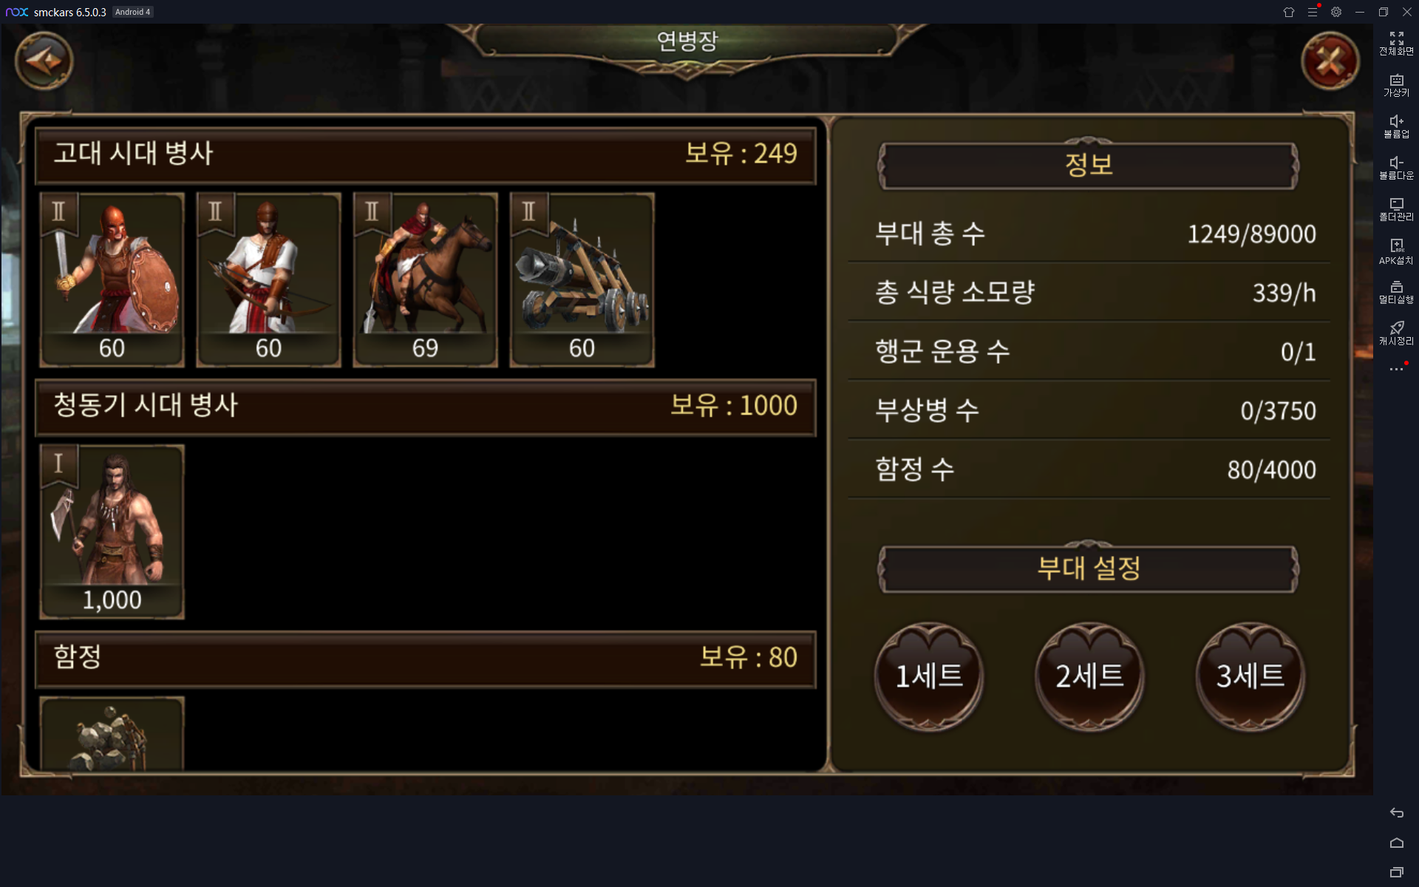
문명 전쟁 제안서
무한하게 병사를 생산할 수 있는 타 SLG 게임과 다르게 생성할 수 있는 병력의 한계가 있다.
=> 올드 유저와 새로운 유저간의 밸런스 차이를 좁힐 수 있다.
=> 새로운 유저의 유입 능력 확보

Slide 4
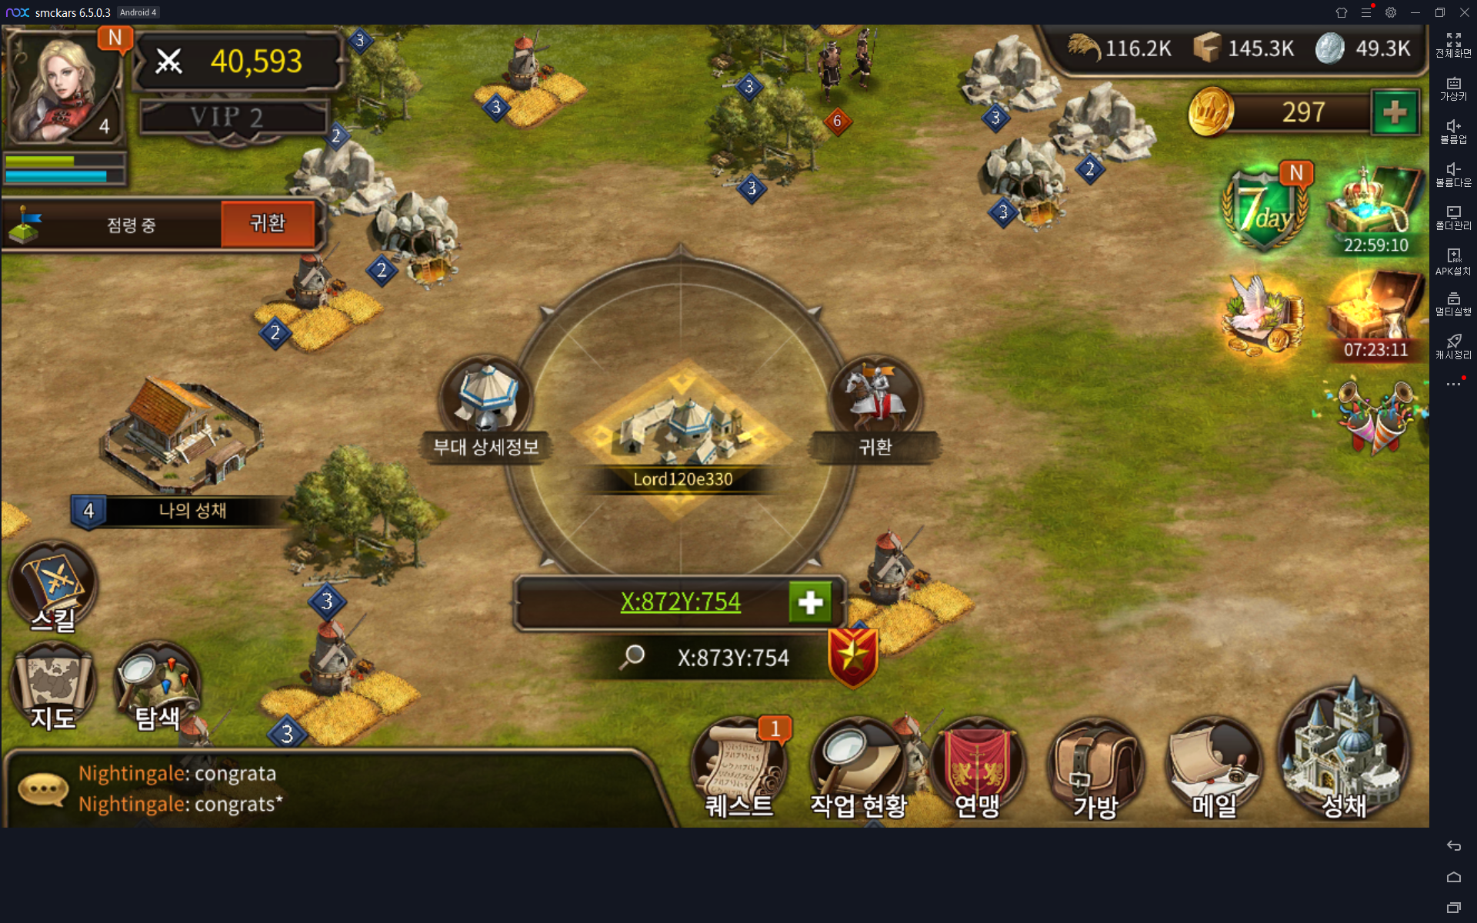
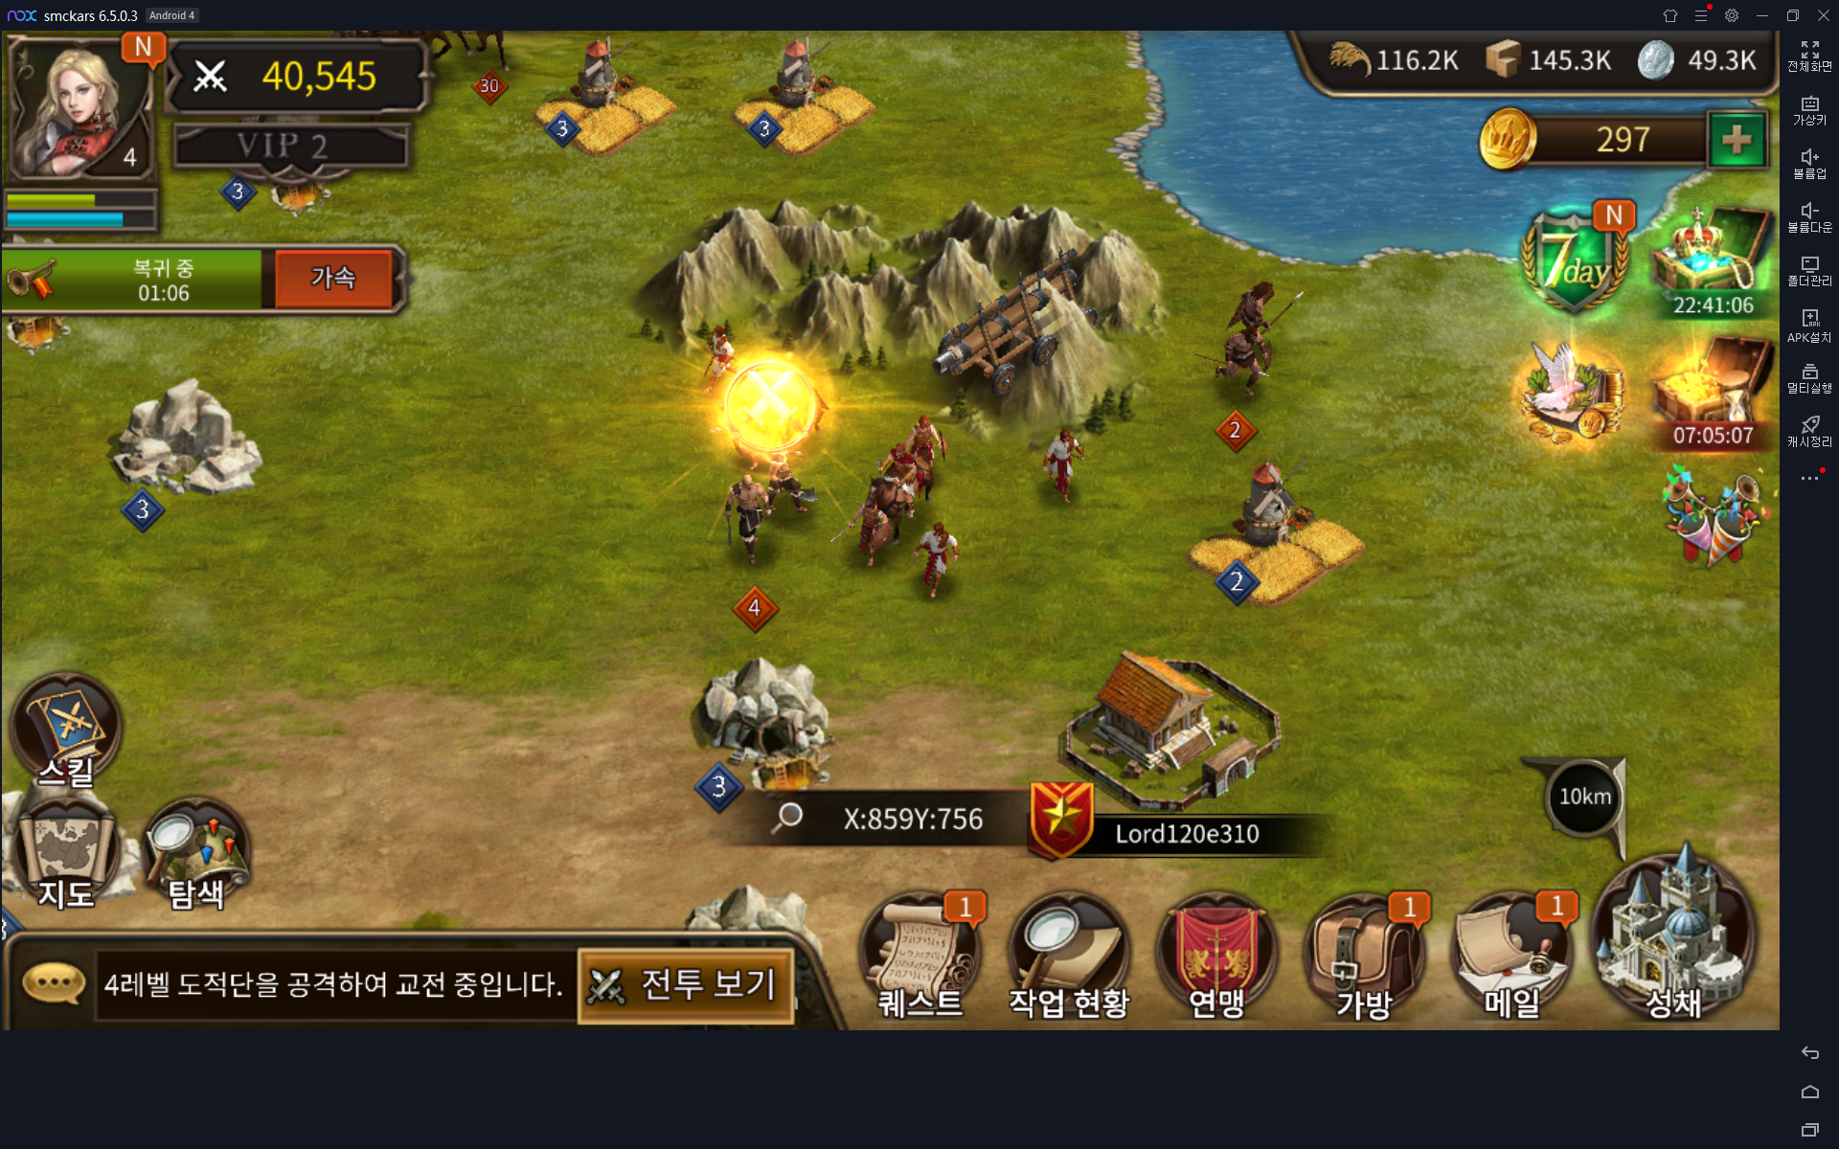
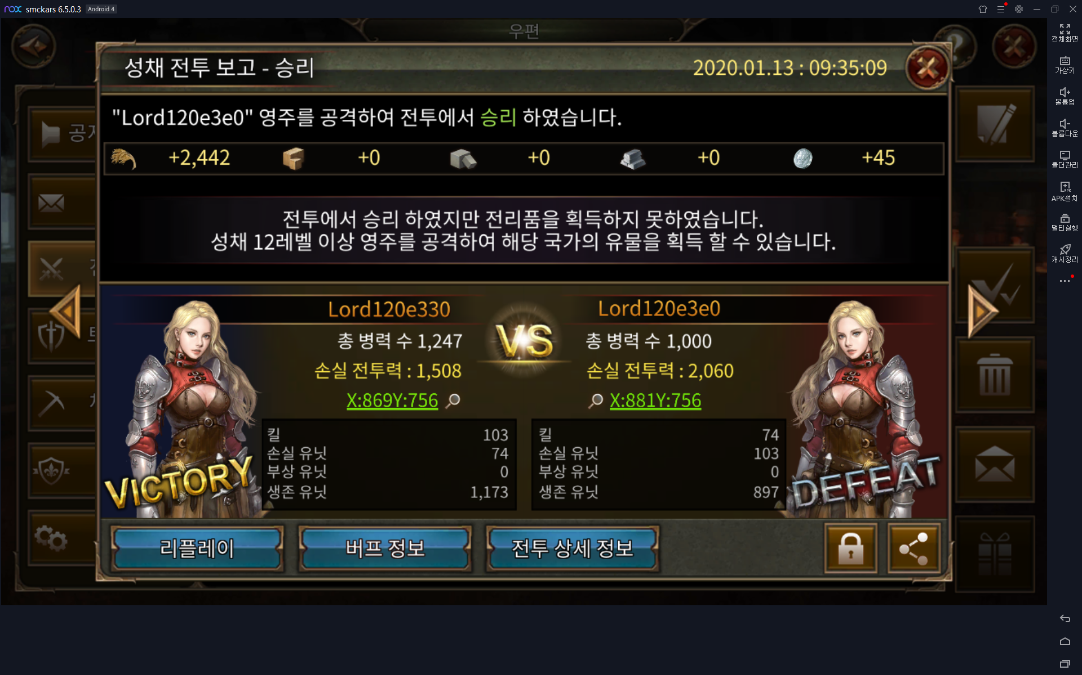
문명 전쟁 제안서
필드 점령
=> 한 번 목표지점을 선택하고 점령을 할 경우 부대는 해당 위치에서 복귀 이외에 다른 행동을 할 수 없다.
전쟁
=> 한 번의 충돌로 결과가 나오고 바로 부대가 복귀하게 된다.
전투 보상
=> 전투에서 승리하더라도 자원, 국가 유물 이외에 보상을 얻을 수 없다.

Slide 5
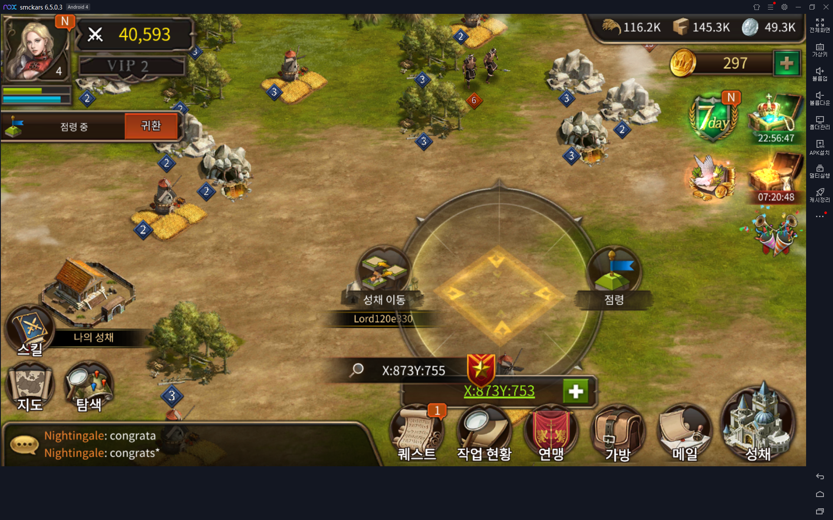
문명 전쟁 제안서
수정 제안
* 필드에 나가 있는 부대가 귀환 이외에 지도상의 다른 곳으로 다시 이동할 수 있는 시스템을 구현 ( 라이즈 오브 킹덤즈 )
이동

Slide 6
문명 전쟁 제안서
수정 제안2
* 인게임 전투를 충돌하자마자 끝이 나는 전투 형태가 아닌 상대 병력의 N% 병력을 제거할 때까지 지속 되는 형태로 변환한다.
* 지속되고 있는 전장에 다른 부대가 투입될 경우 지원 받은 부대의 병력은 다시 100%로 취급된다.
전투중

Slide 7
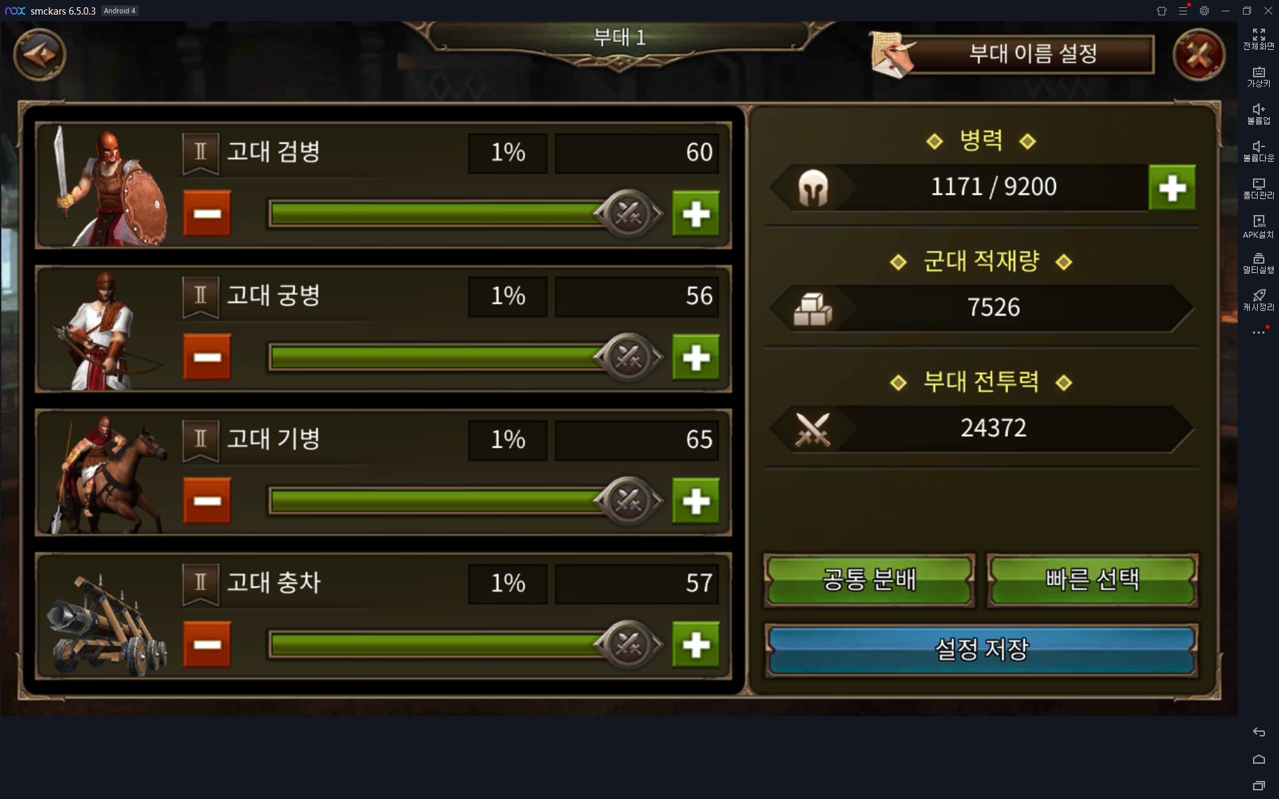
문명 전쟁 제안서
수정 제안3
* 전투 보상으로 전투 이후에 자신의 부대가 강해질 수 있는 방법을 도입한다.
* 부대 레벨 시스템
=> 설정한 부대가 전투를 경험할 경우 해당 부대의 킬수에 따라 경험치가 상승 / 부대가 강력해진다.
전투중
보병
기병
궁병
투석기

Slide 8
문명 전쟁 제안서
수정 제안3
* 전투 보상으로 전투 이후에 자신의 부대가 강해질 수 있는 방법을 도입한다.
* 부대 레벨 시스템
=> 설정한 부대가 전투를 경험할 경우 해당 부대의 킬수에 따라 경험치가 상승 / 레벨업을 할 경우 부대가 강력해진다.
보병 LV 10
기병 LV 9
궁병 LV 15
투석기 LV1

